Slide 1
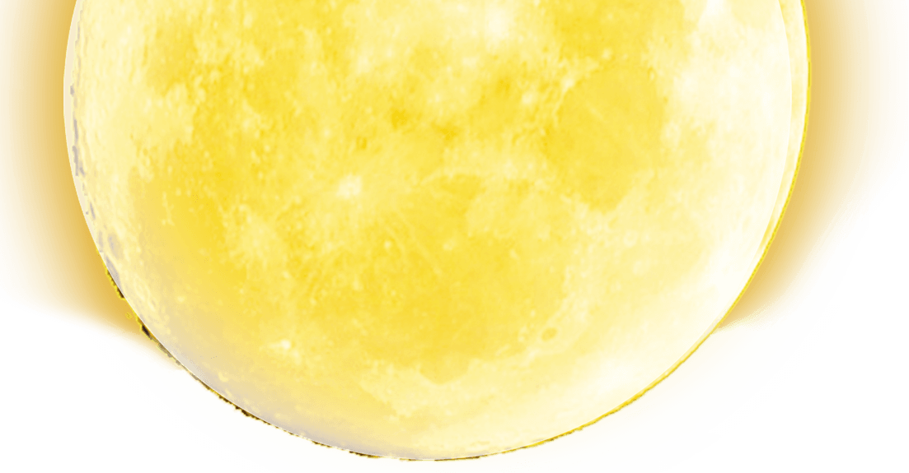
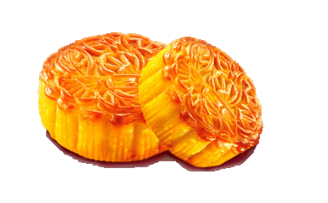
YOUR LOGO
中
秋
團圓

Slide 2
壹
貳
目錄
历史渊源
Title Text Here
风俗习惯
Title Text Here
叁
肆
神话故事
Title Text Here
诗词歌赋
Title Text Here

Slide 3
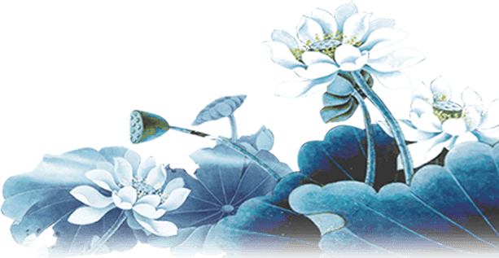
中秋节，又称月夕、秋节、仲秋节、八月节、八月会、追月节、玩月节、拜月节、女儿节或团圆节，是流行于中国众多民族与汉字文化圈诸国的传统文化节日，时在农历八月十五；因其恰值三秋之半，故名，也有些地方将中秋节定在八月十六。

Slide 4
中秋节始于唐朝初年，盛行于宋朝，至明清时，已成为与春节齐名的中国传统节日之一。受中华文化的影响，中秋节也是东亚和东南亚一些国家尤其是当地的华人华侨的传统节日。自2008年起中秋节被列为国家法定节假日。

Slide 5
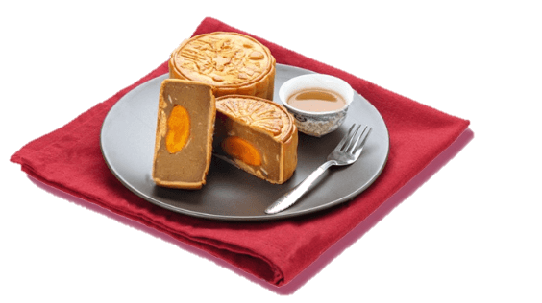
吃月餅
中秋节赏月赏月和吃月饼是中国各地过中秋节的必备习俗。

Slide 6
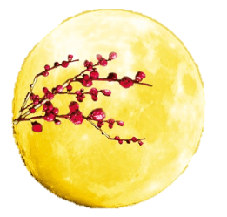
賞月拜月
中秋赏月的风俗在唐代十分流行，许多诗人的名篇中都有咏月的诗句。

Slide 7
放孔明燈
中秋之夜，有燃灯以助月色的风俗。如今湖广一带仍有用瓦片叠塔于塔上燃灯的节俗。

Slide 8
嫦娥奔月
中秋节赏月赏月和吃月饼是中国各地过中秋节的必备习俗。

Slide 9
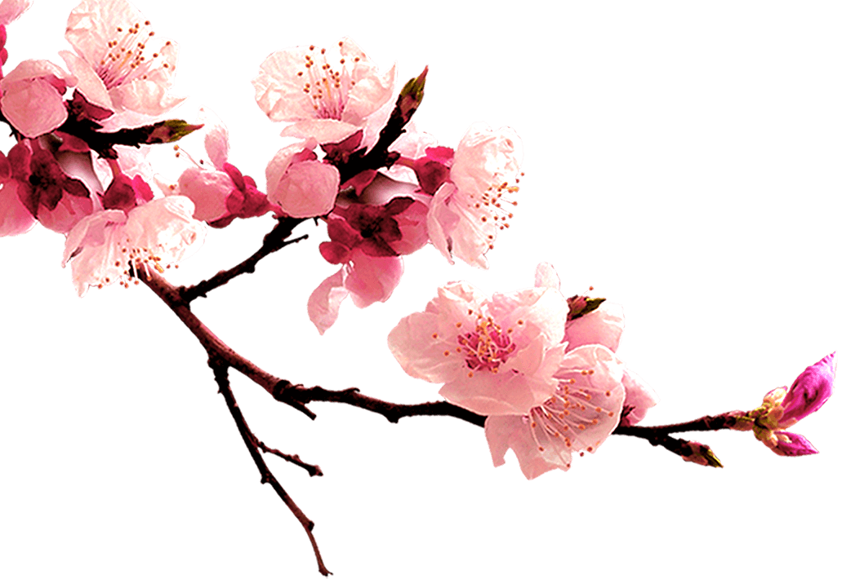
明月几时有？把酒问青天。不知天上宫阙，今夕是何年。我欲乘风归去，又恐琼楼玉宇，高处不胜寒。起舞弄清影，何似在人间？

Slide 10
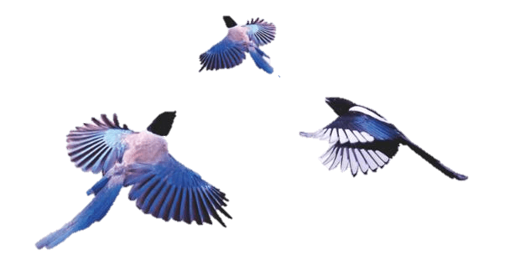
昔年八月十五夜，曲江池畔杏园边。
今年八月十五夜，湓浦沙头水馆前。
西北望乡何处是，东南见月几回圆。
昨风一吹无人会，今夜清光似往年。

Slide 11
YOUR LOGO
合
家
歡樂

